Slide 1

Úvod
Předmět: DPr

Slide 2
Vyučující
Josef Vágner
Kabinet N115
Kde mě můžete zastihnout:
Budu ve škole dle rozvrhu
Email: josef.vagner@sps-prosek.cz
Telefon do školy (beru jen vzácně): 286 028 350

Slide 3
Ověření znalostí a známkování
Především praktická cvičení v hodině (může přijít i bez upozornění)
Výukové materiály a zadání:
moodle
git (odkaz bude na moodlu)
Procentuální hodnocení:
< 100% ; 90% > –> 1
( 90% ; 80% > –> 2
( 80% ; 60% > –> 3
( 60% ; 40% > –> 4
( 40% ; 0% > –> 5
Váhy:
Opakovací test v hodině: 15 - 30
Zkoušení u tabule: 5 - 15
Aktivita v hodině: 5 - 15
Praktická cvičení v hodině: 30 - 50

Slide 4
Co od předmětu očekáváte?

Slide 5
Co vás čeká (obsah předmětu)
Seznámení s HW platformou (RPi Pico W a set Grove) a programovacím prostředím
Metody sběr a ukládání dat
Komunikace (drátová a bezdrátová)
Realizace základních IoT aplikací
Seznámení se systémy správy verzí (git)

Slide 6
Jaké znáte senzory?
Senzor teploty a vlhkosti
Senzor atmosférického tlaku
Kam lze ukládat data?
SD karta
Databáze

Slide 7
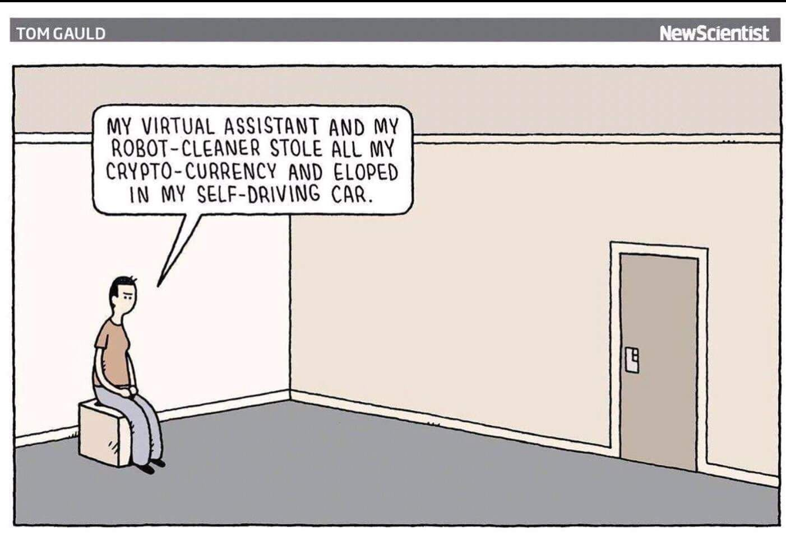
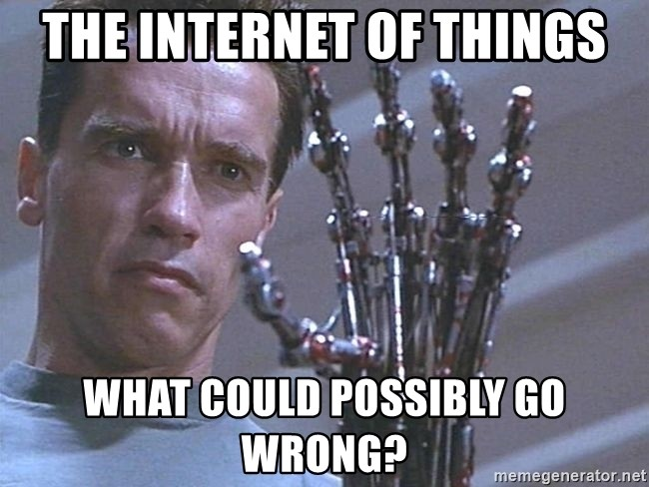
Co si představíte pod pojmem IoT?

